Slide 1
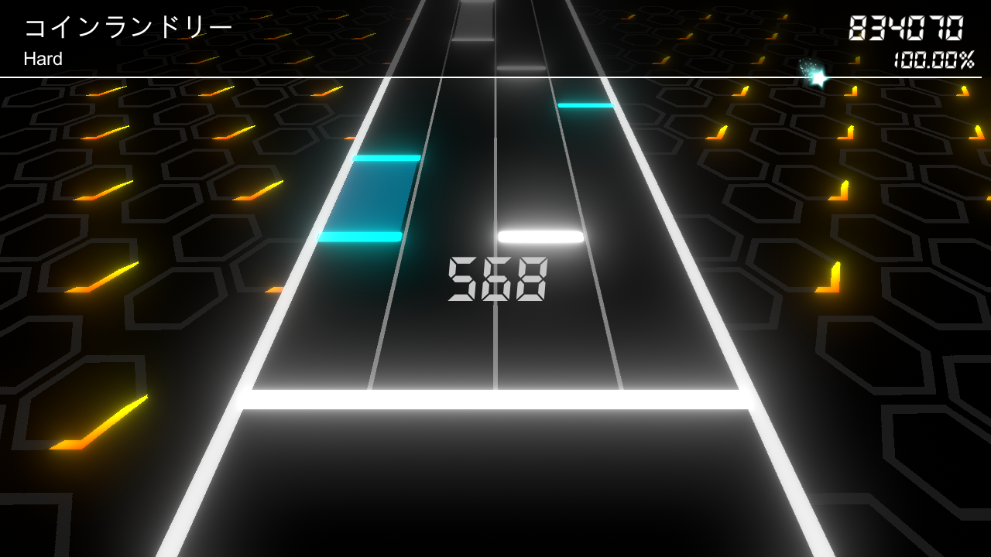
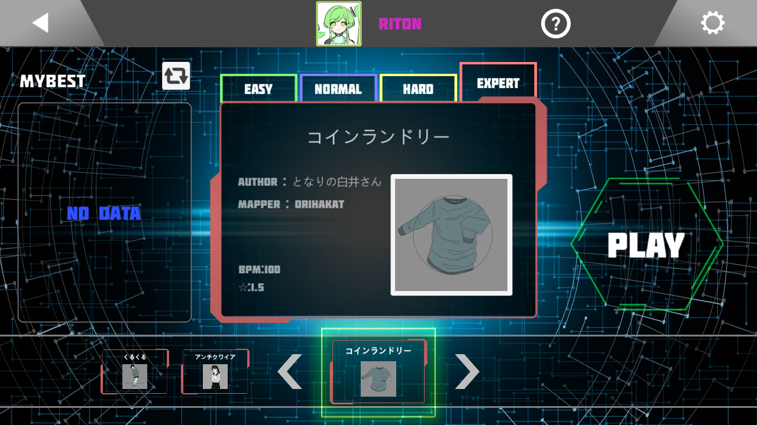
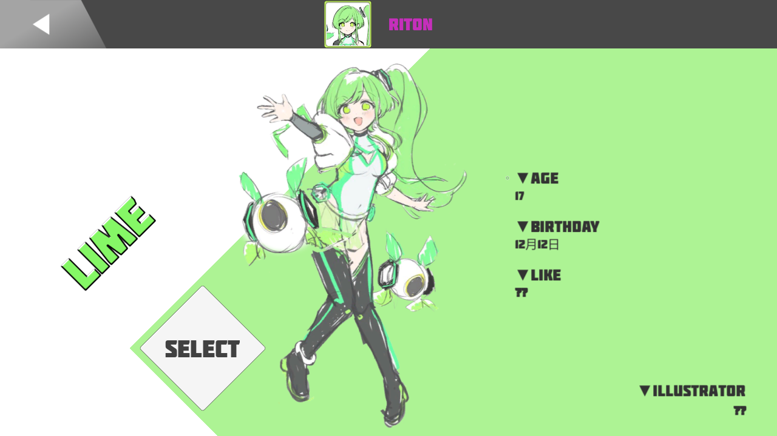
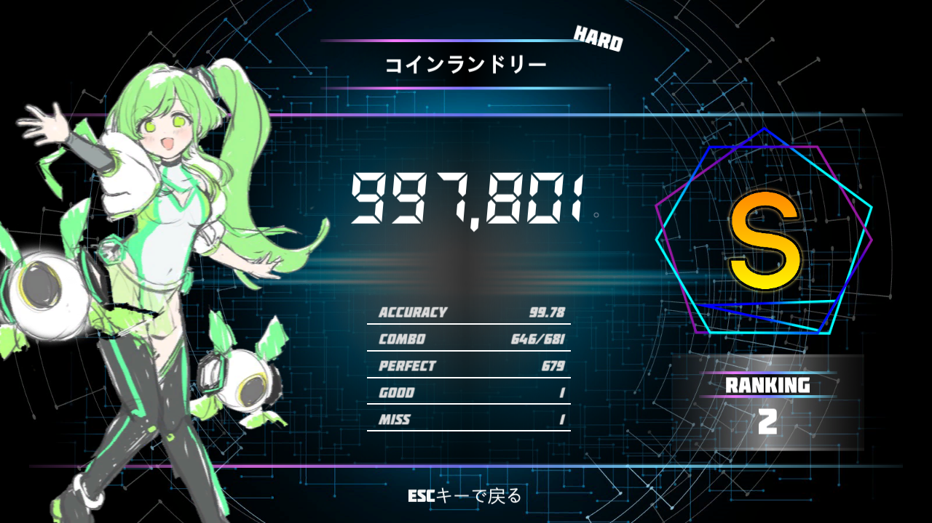
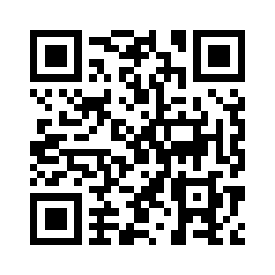
109
Ritonmania
リズムアクションゲーム
ゲーム・CG・アニメ専攻科 3年 岩野達也
上から降ってくるノーツを音楽に合わせて叩くリズムアクションゲームです。最大コンボを狙ってオンラインランキング上位を目指そう！！

